Slide 1

TẬP ĐỌC
Chiếc áo len

Slide 2

ÔN BÀI CŨ

Slide 3

* Đọc bài: Cô giáo tí hon
+Tìm những hình ảnh ngộ nghĩnh, đáng yêu của đám học trò?

Slide 4
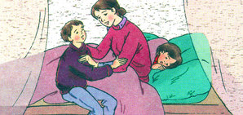
Chiếc áo len

Slide 5
Luyện đọc

Slide 6
* Ngắt câu:
- Con khỏe lắm ,/ mẹ ạ.// Con sẽ mặc thêm nhiều áo cũ ở bên trong.//
- Mẹ ơi,/ mẹ dành hết tiền để mua cái áo ấy cho em đi.// Con không cần thêm áo đâu.//

Slide 7

ĐỌC NHÓM
THI ĐỌC

Slide 8

Tìm hiểu bài

Slide 9

LUYỆN ĐỌC LẠI

Slide 10


KỂ CHUYỆN
Notes:
10

Slide 11
Dựa vào các gợi ý dưới đây, kể lại từng đoạn câu chuyện Chiếc áo len theo lời của Lan:
a) Đoạn 1: Chiếc áo đẹp
- Mùa đông năm ấy lạnh như thế nào?
- Áo len của bạn Hòa đẹp và ấm ra sao?
- Lan nói gì với mẹ?
Gợi ý:
- Ý1: Mùa đông năm ấy đến sớm, gió thổi rất lạnh.
- Ý2: Mấy hôm nay, em thấy Hoà đến lớp mặc một chiếc áo màu vàng đẹp ơi là đẹp, em thích lắm…
- Ý3: Đêm ấy, em nói với mẹ…

Slide 12
Dựa vào các gợi ý dưới đây, kẻ lại từng đoạn câu chuyện Chiếc áo len theo lời của Lan:
b) Đoạn 2: Dỗi mẹ
- Mẹ nói thế nào khi Lan đòi mua chiếc áo đắt tiền?
- Lan trả lời ra sao?
-Lan dỗi mẹ như thế nào?

Slide 13
Dựa vào các gợi ý dưới đây, kẻ lại từng đoạn câu chuyện Chiếc áo len theo lời của Lan:
c) Đoạn 3: Nhường nhịn
- Anh Tuấn nói gì với mẹ?
- Mẹ lo điều gì?
- Anh Tuấn nói như thế nào để mẹ yên lòng?

Slide 14
Dựa vào các gợi ý dưới đây, kẻ lại từng đoạn câu chuyện Chiếc áo len theo lời của Lan:
d) Đoạn 4: Ân hận
- Vì sao Lan ân hận sau khi nghe câu chuyện?
- Lan muốn nói với mẹ điều gì?
*Tìm một tên khác cho truyện
M: Mẹ và hai con

Slide 15




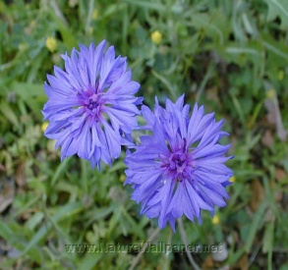

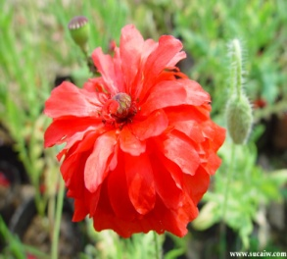
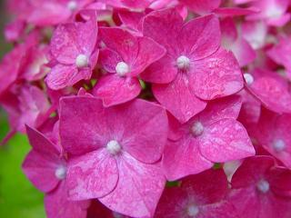
Thi kể chuyện:
ĐỘI A
ĐỘI B

Slide 16





CHÀO CÁC EM!

